Slide 1
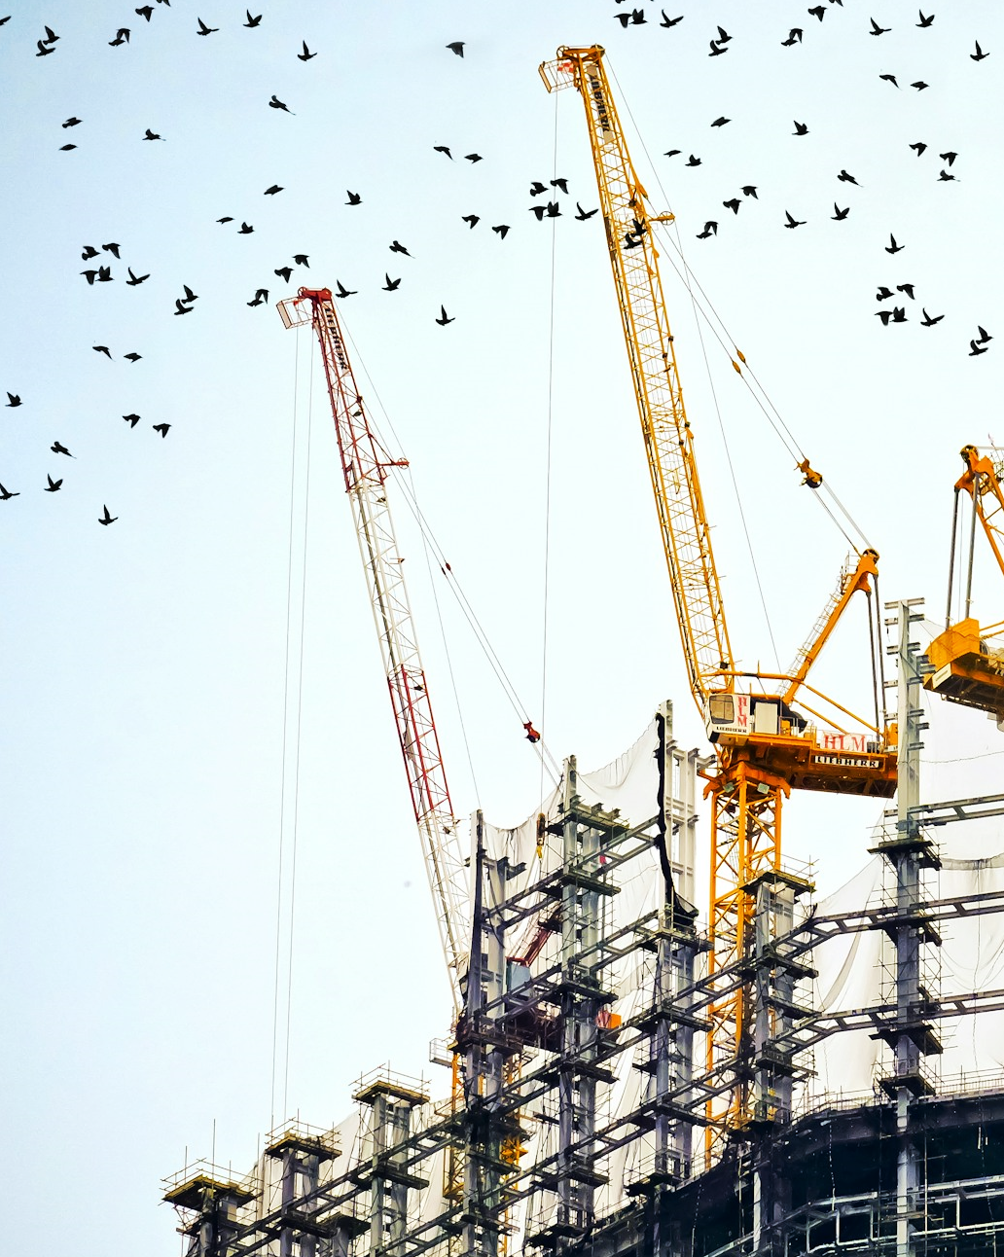
LMT EDLUS – Sistēmas papildinājumi informācijas nodošanai uz VEDLUDB
Zane Upeslāce
Pakalpojuma vadītāja
Korporatīvo klientu dienests
19/06/2024

Slide 2
Datu apmaiņas papildinājumi EDLUS – VEDLUDB
Norēķinu informācijas nodošana;
Apakšuzņēmēju informācijas pārvaldības pilnveidojumi;
Būvlaukuma datu reģistrācijas pilnveidojumi.

Slide 3

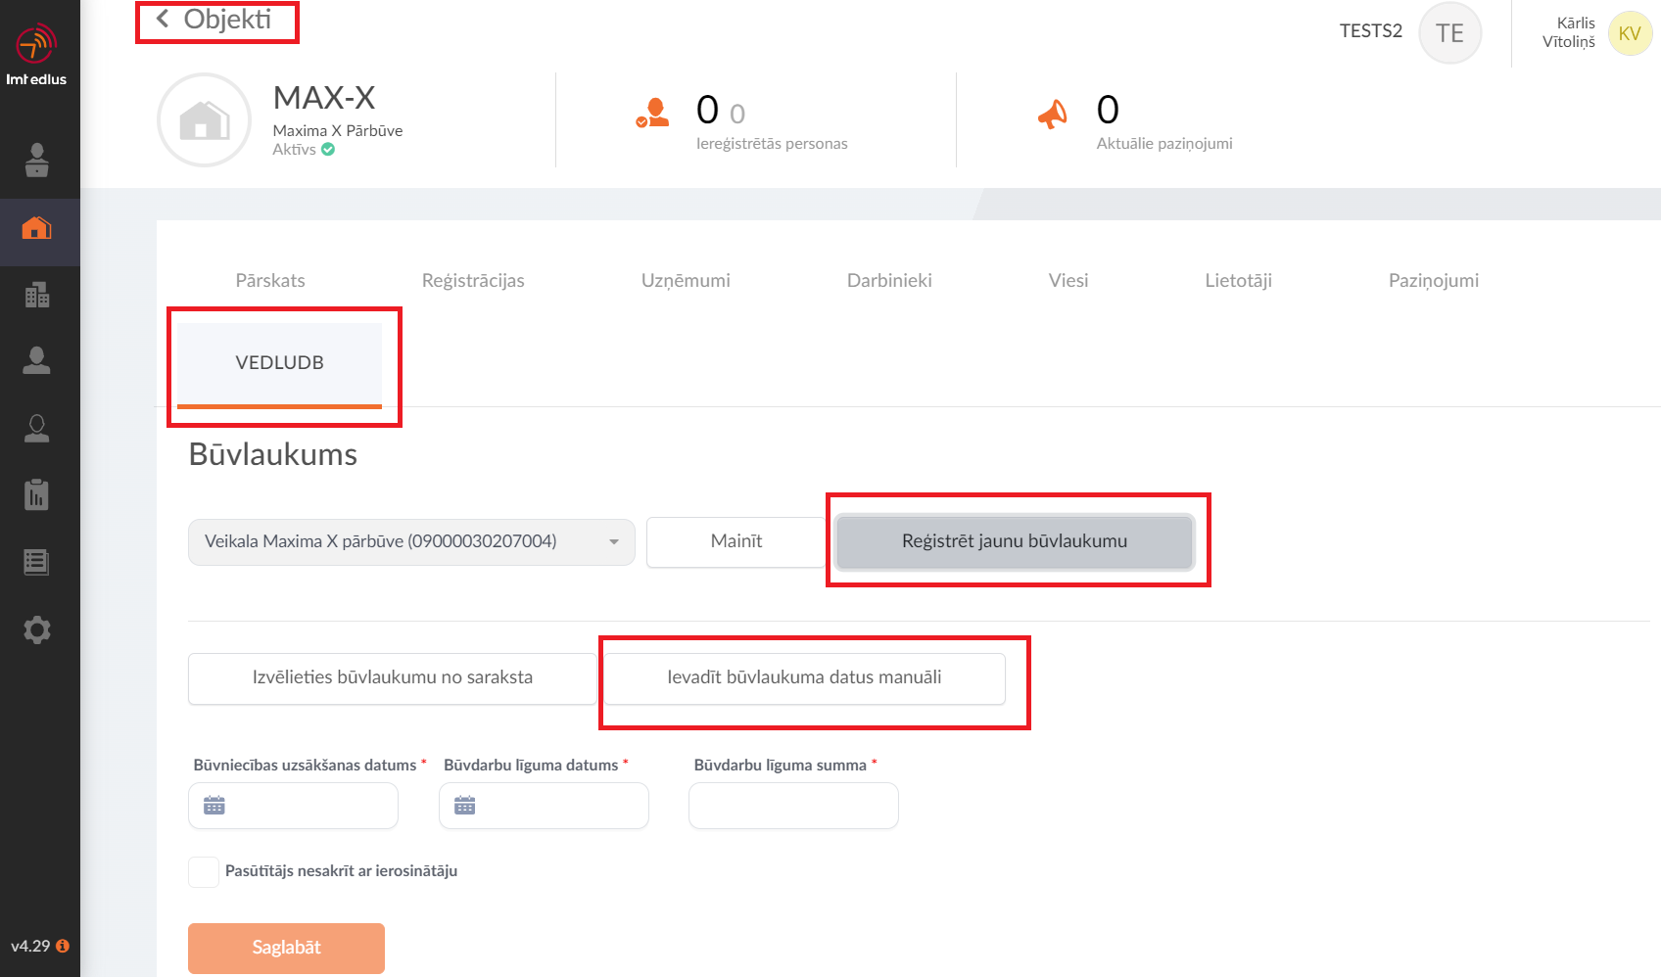
LMT EDLUS
Sadaļa «Objekti» ir papildināta ar apakšsadaļu «VEDLUDB»

Slide 4
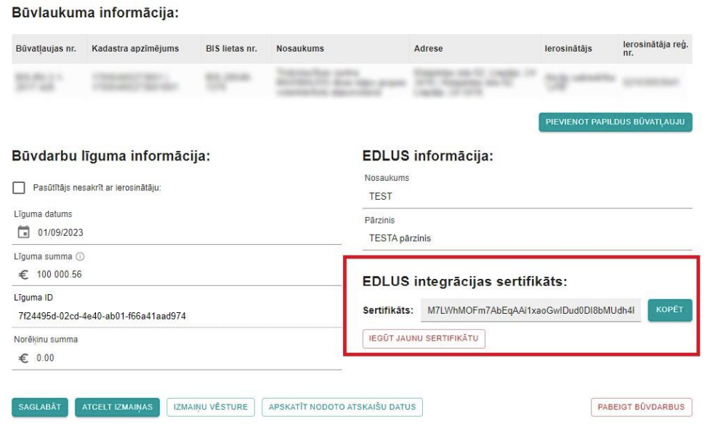
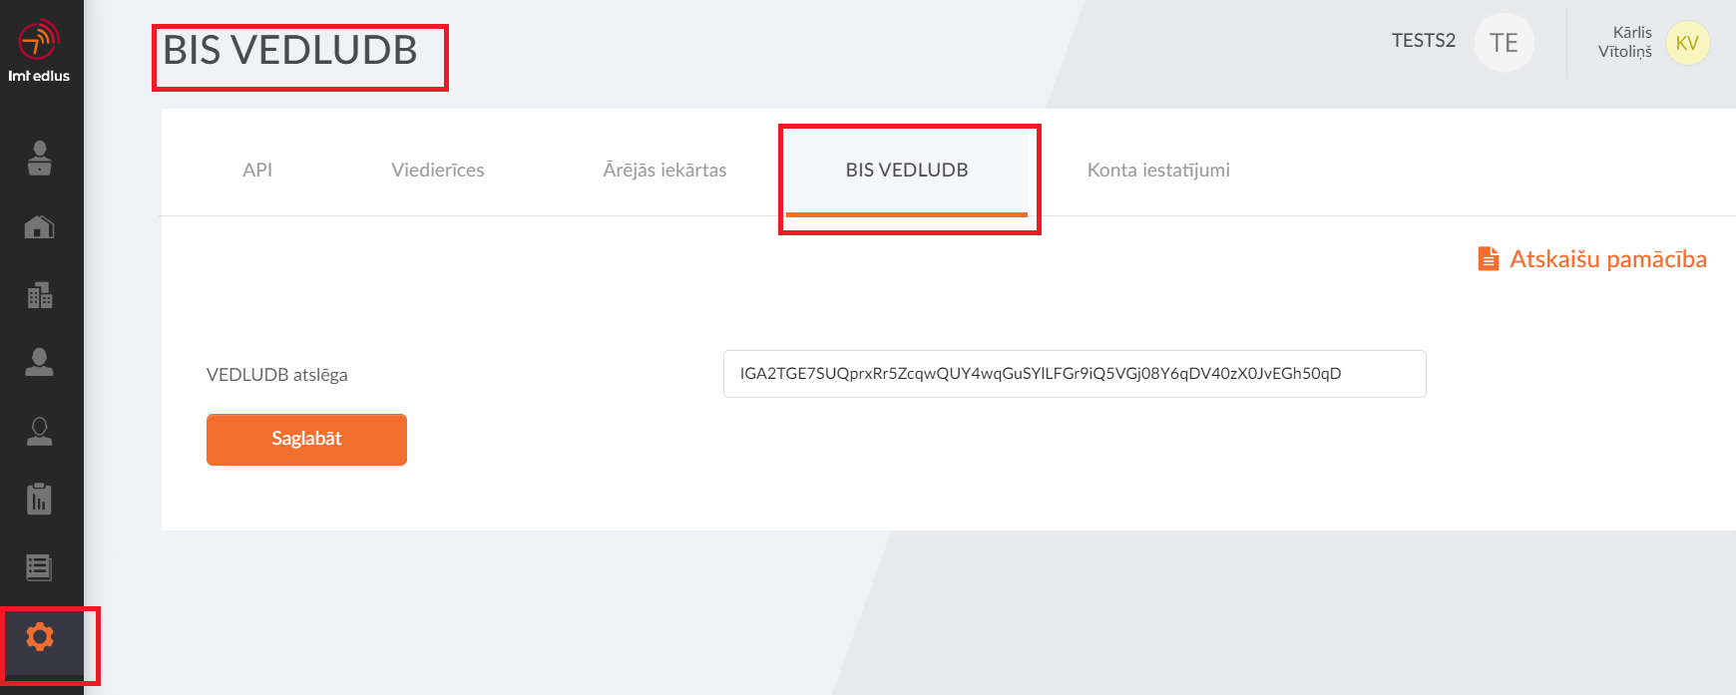
GBV integrācijas sertifikāta pievienošana
Iestatījumi – BIS VEDLUDB
VEDLUDB
LMT EDLUS
* GBV (Galvenais būvdarbu veicējs) sertifikāta iegūšana

Slide 5
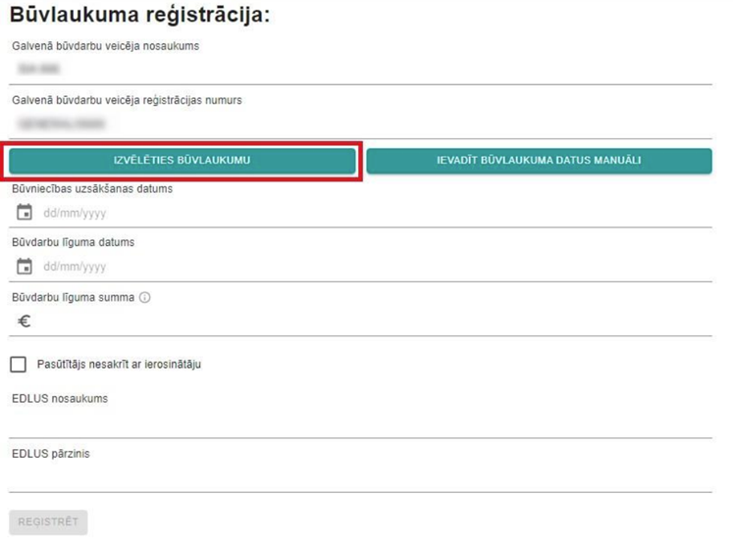
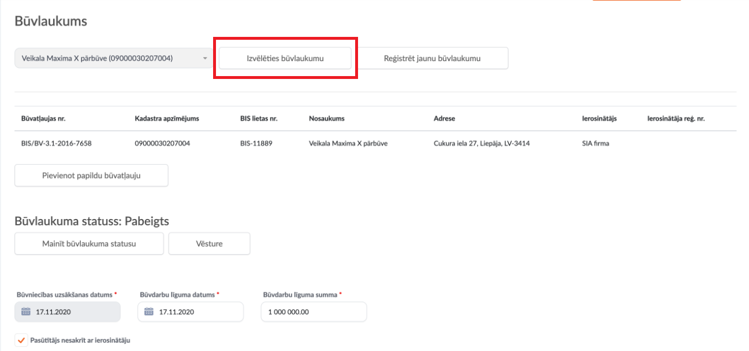
LMT EDLUS – VEDLUDB –
Būvlaukuma reģistrācija
VEDLUDB
LMT EDLUS

Slide 6
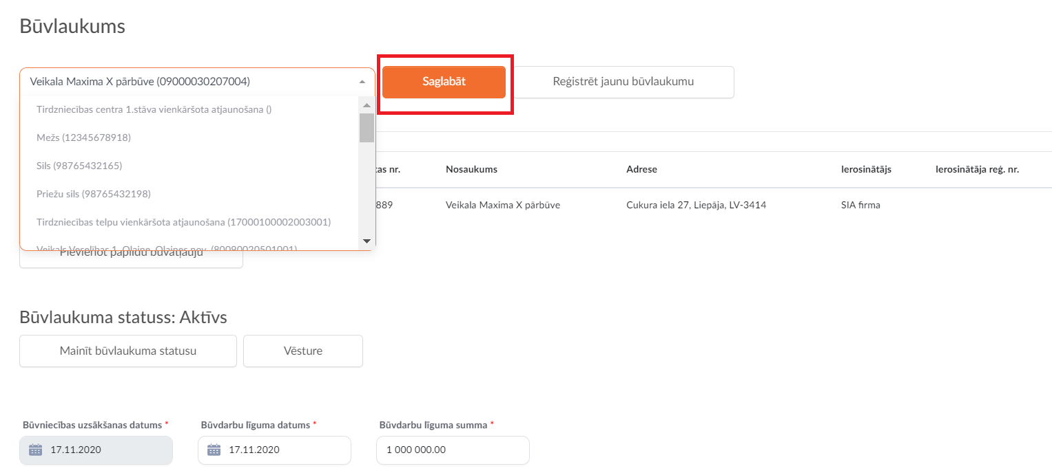
LMT EDLUS – VEDLUDB –
Būvlaukuma reģistrācija

Slide 7
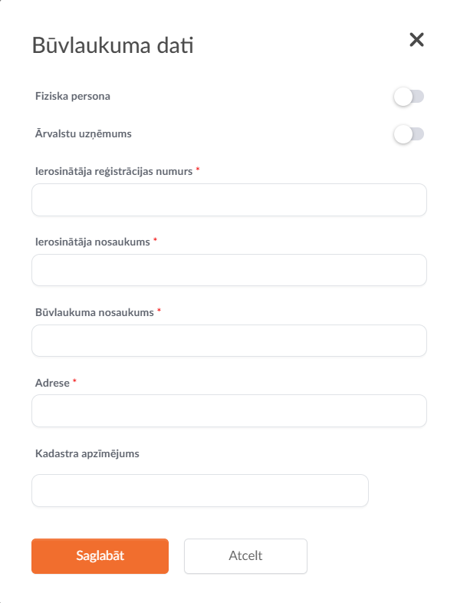
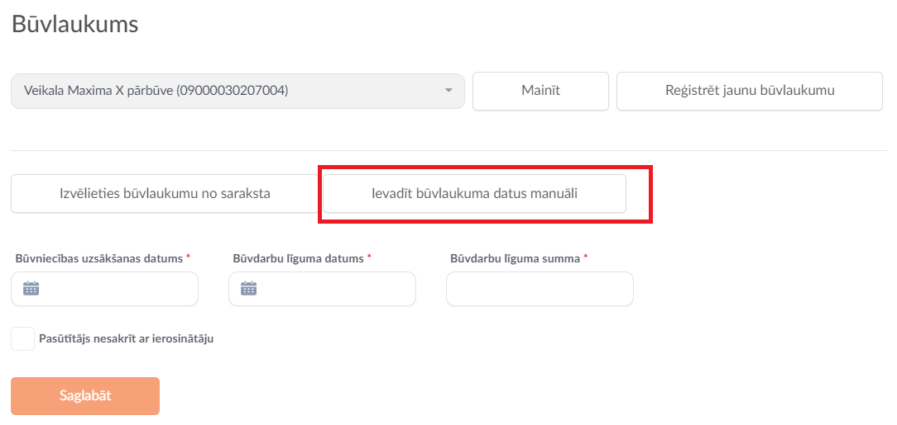
LMT EDLUS – VEDLUDB –
Būvlaukuma reģistrācija

Slide 8
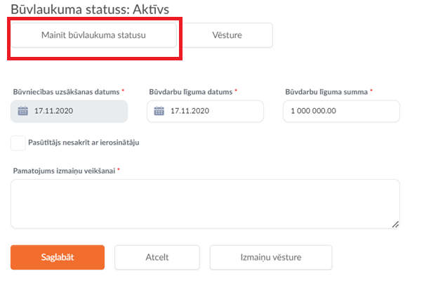
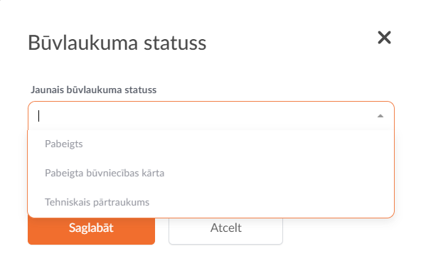
LMT EDLUS – VEDLUDB –
Būvlaukuma reģistrācija

Slide 9
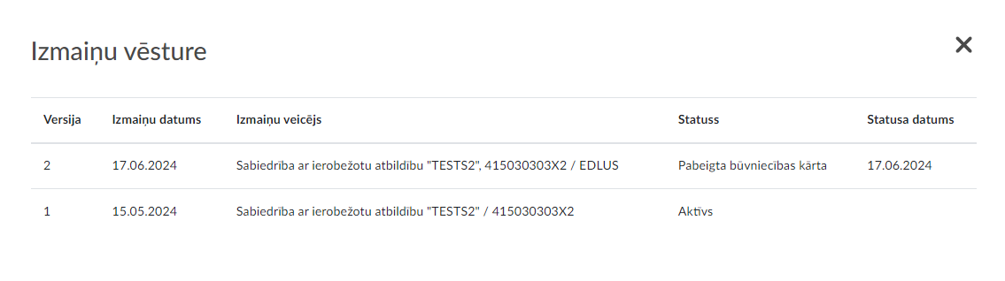
LMT EDLUS – VEDLUDB –
Būvlaukuma reģistrācija – Izmaiņu vēsture

Slide 10
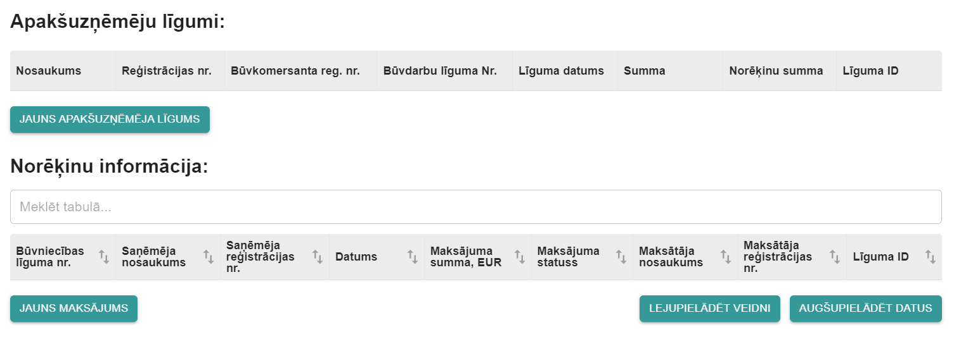
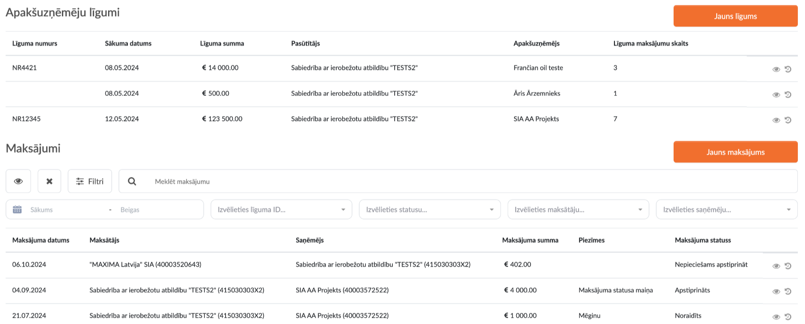
LMT EDLUS – VEDLUDB – Apakšuzņēmēju līgumi (GBV skats)
VEDLUDB
LMT EDLUS

Slide 11
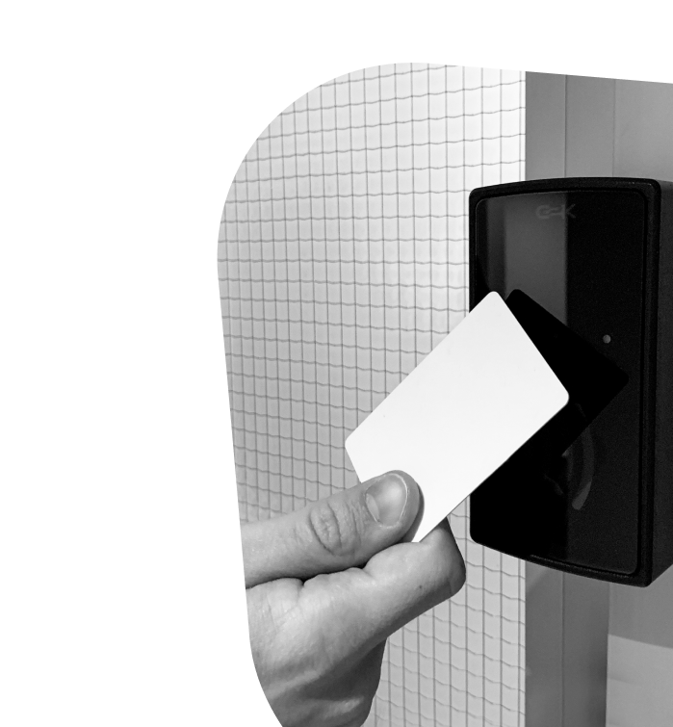
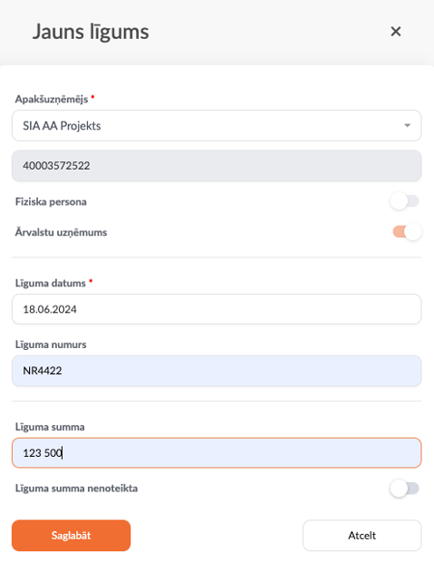
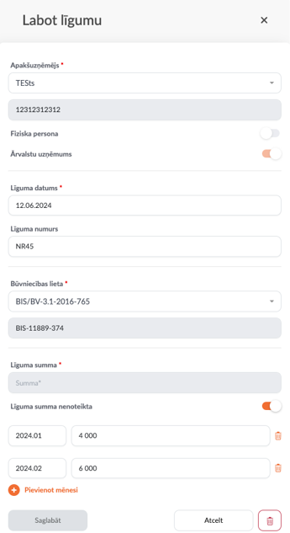
LMT EDLUS – VEDLUDB – Jauns līgums

Slide 12
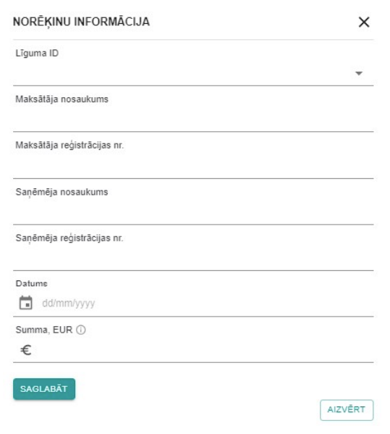
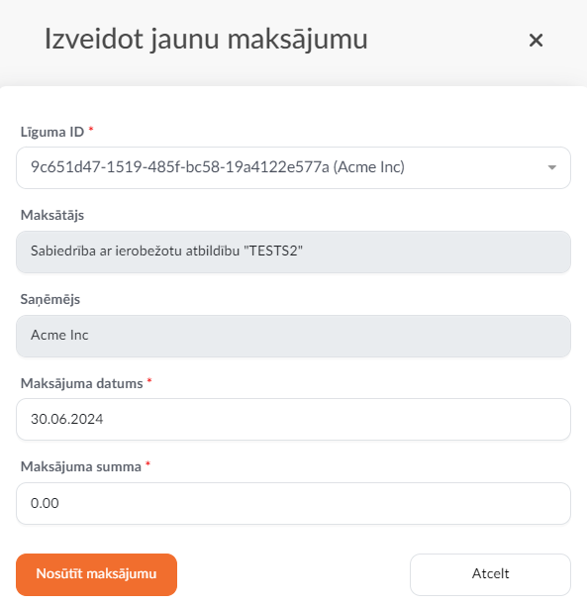
LMT EDLUS – VEDLUDB – Norēķinu informācija
VEDLUDB
LMT EDLUS

Slide 13
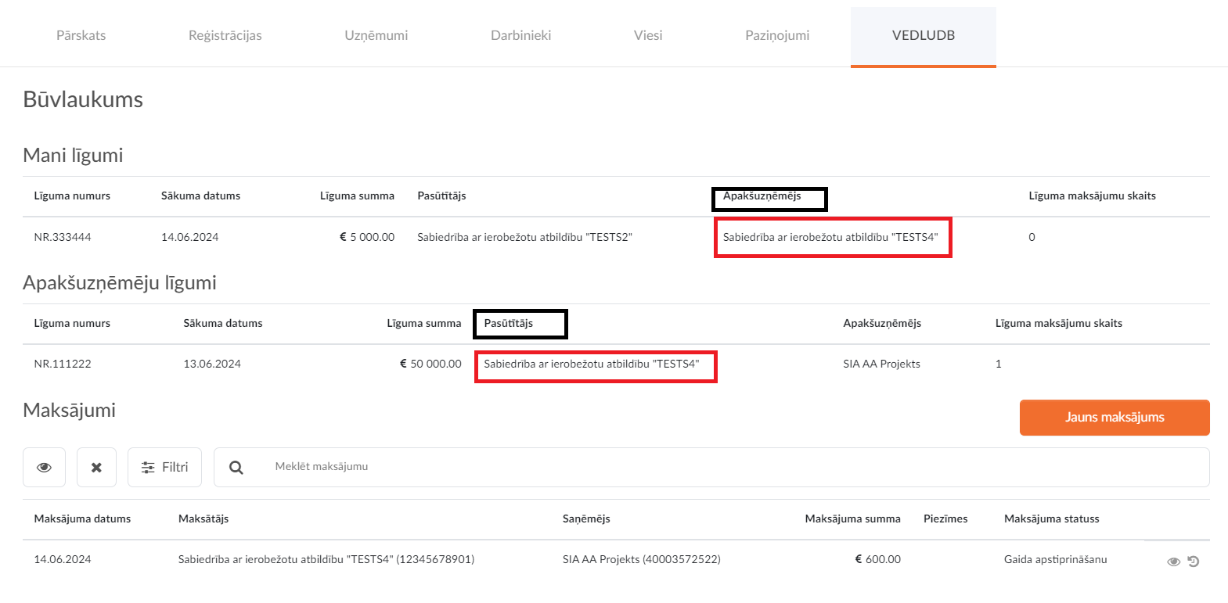
LMT EDLUS – VEDLUDB – Apakšuzņēmēju līgumi (AU skats)

Slide 14



LMT EDLUS – Integrācija ar Visma Horizon
LMT EDLUS lietotāji, kuri izmanto Visma Horizon ERP – resursu un grāmatvedības programmu, varēs automātiski ielasīt norēķinu informāciju no Horizon uz EDLUS un sagatavot to nosūtīšanai uz VEDLUDB.

Slide 15
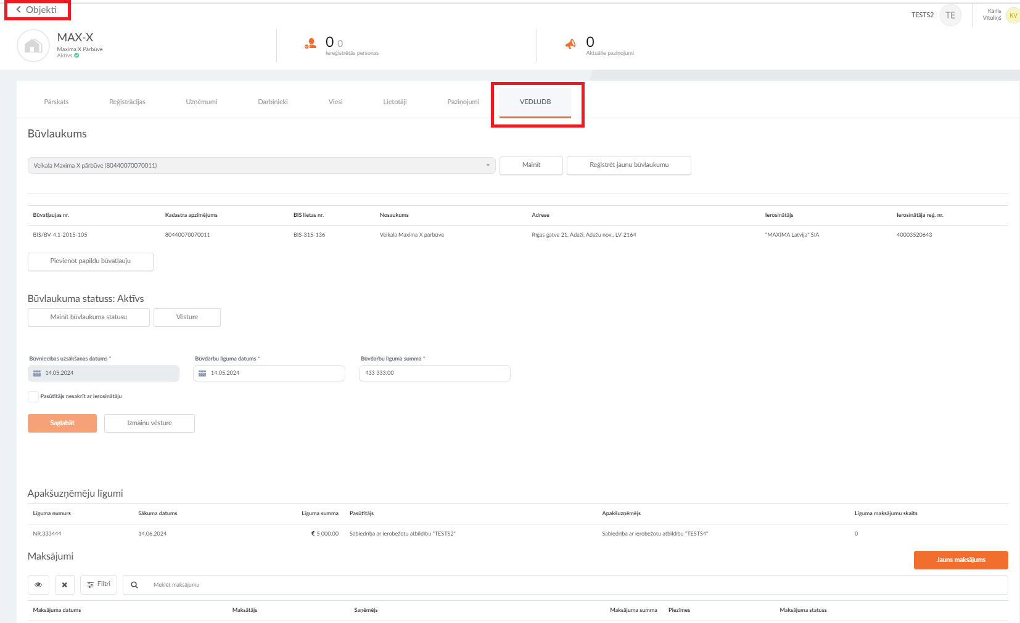

Slide 16


Zane Upeslāce
Pakalpojuma vadītāja | Korporatīvo klientu dienests
Tel. +371 29290207
Zane.upeslace@lmt.lv

